Slide 1
Info Berufspraktikum 2026

Slide 2
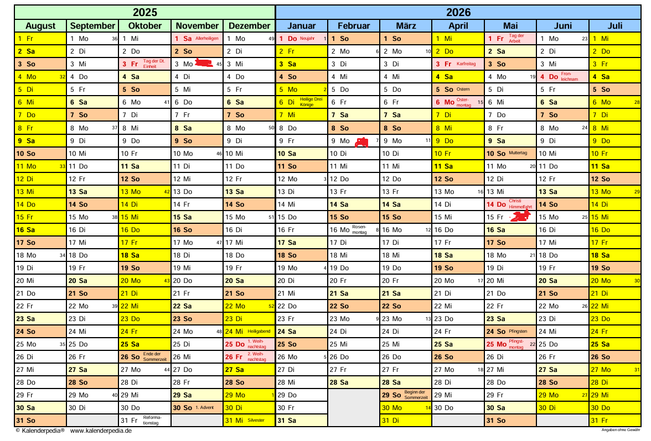
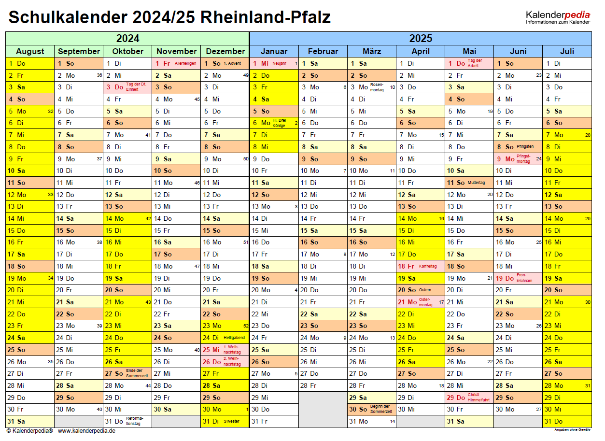

Slide 3
Zeitlicher Fahrplan
Ab heute Abgabe der Praktikumsanmeldung bei Herrn Kleuser (Fach oder Büro oder Chemievorbereitung)
31.10.25 Erste Auswertung durch KLE (welcher Kurs hat die (prozentual) meisten Anmeldungen
28.11.2025 letztmöglicher Abgabetermin
19.01.-29.01.26 Durchführung des Praktikums
Bis 02.03.26 Abgabe des Praktikumsberichtes

Slide 4
Wo finde ich welche Informationen?
Anschreiben an die Betriebe
Anmeldeformular
Beispiel für einen Praktikumsbericht
=> Homepage
Beratung durch Herrn Jouaux
Wildwuchs, Liste mit Firmen, die Stellen anbieten/angeboten haben
=> KLE

Slide 6
